Slide 1
基于触摸屏的立体图像 标注系统
答辩人：张吉安
指导老师：王亦洲
数字媒体研究所

Slide 2
报告摘要
项目研究背景
系统设计概述
交互式标注模型设计
标注工具的软件模型设计
标注工具的实现
部分结果展示

Slide 3
项目研究背景
3D概念得到广泛的普及
立体电影/视频播放设备层出不穷
立体电影/视频素材缺乏
普通用户也有制作3D视频的需求
没有供应给普通用户的转换工具
现有制作工具过于专业
制作普通用户也能使用的工具

Slide 4
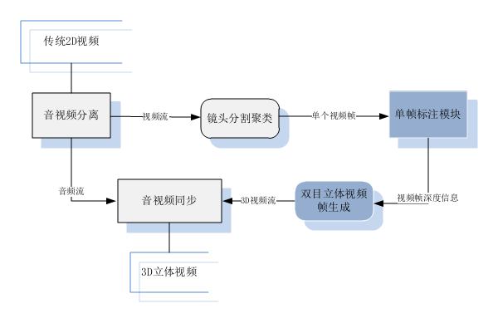
系统设计概述
本项目工作

Slide 5
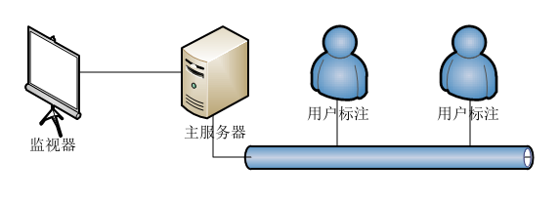
交互式标注模型设计
标注模块和其他模块的联系
本项目工作
单人单帧标注模块

Slide 6
触摸屏 VS 传统PC
操作直观
可以将触摸屏当作画布
节省操作开销
可以用手势和触击代替按键操作

Slide 7
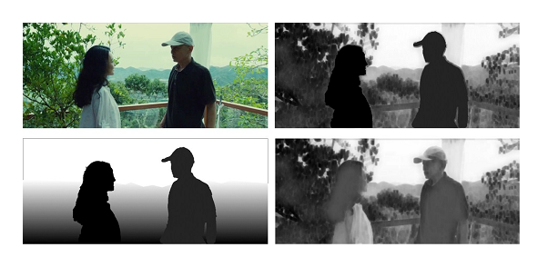
背景标注模块
Stage Model vs 自动深度估计

Slide 8
背景标注模块
自动背景深度估计
融合影视节目常见的三种线索，更广的深度范围
运动（立体匹配）线索：近距离
聚焦模糊线索：近、中距离
大气光透视线索：远距离

Slide 9
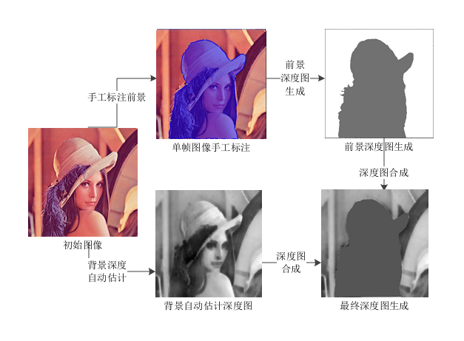
前景标注方法
整体标注流程
手工标注
背景估计
深度图合成

Slide 10
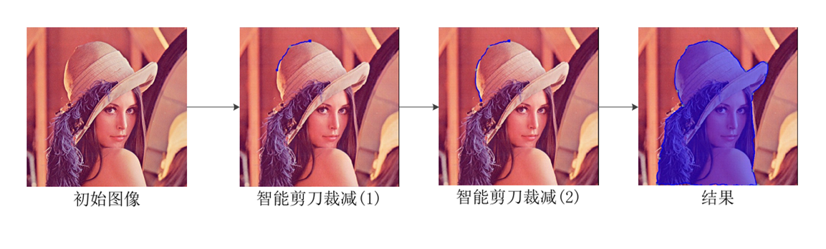
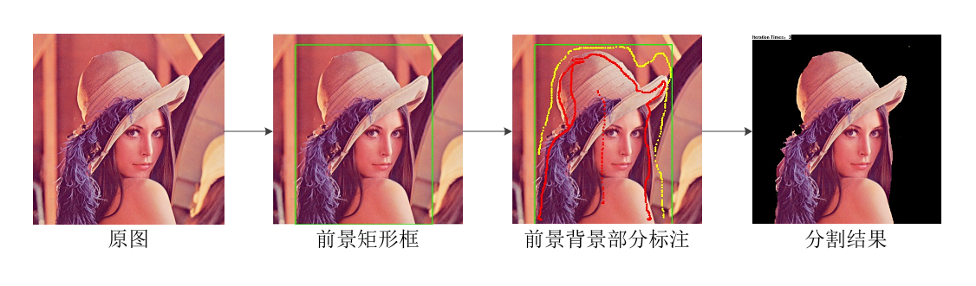
前景标注方法
Intelligent Scissors
Graph Cuts

Slide 11
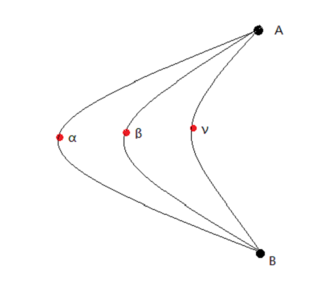
前景标注方法
Intelligent Scissors
优点
计算量小
缺点
不能一次操作分割完毕
在特定材质的前景上效果不好

Slide 12
软件模型设计
需求分析及构建图
用况分析及用况图
类图文档

Slide 13
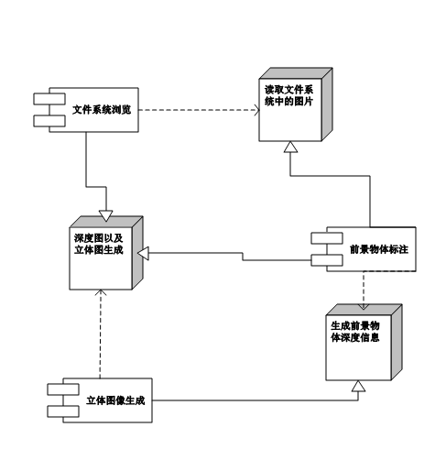
需求分析及构建图
需求分析
文件浏览
前景标注
深度图和立体图
生成
子系统划分

Slide 14
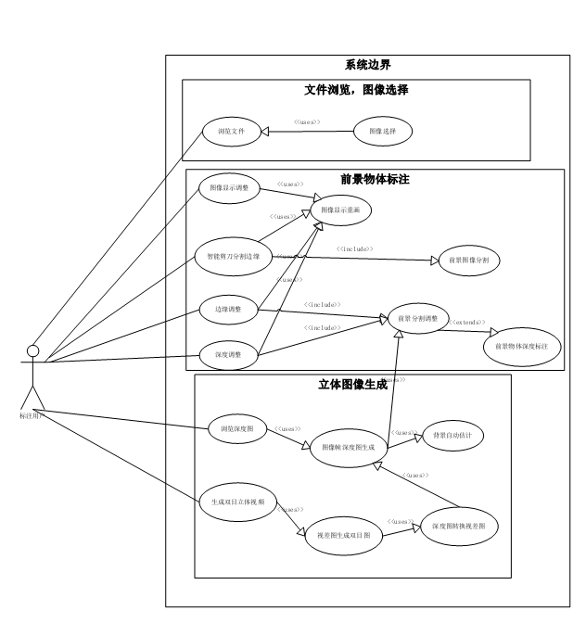
用况分析及用况图
用况分析
文件浏览子系统
前景标注子系统
立体图生成子系统
用况图

Slide 15
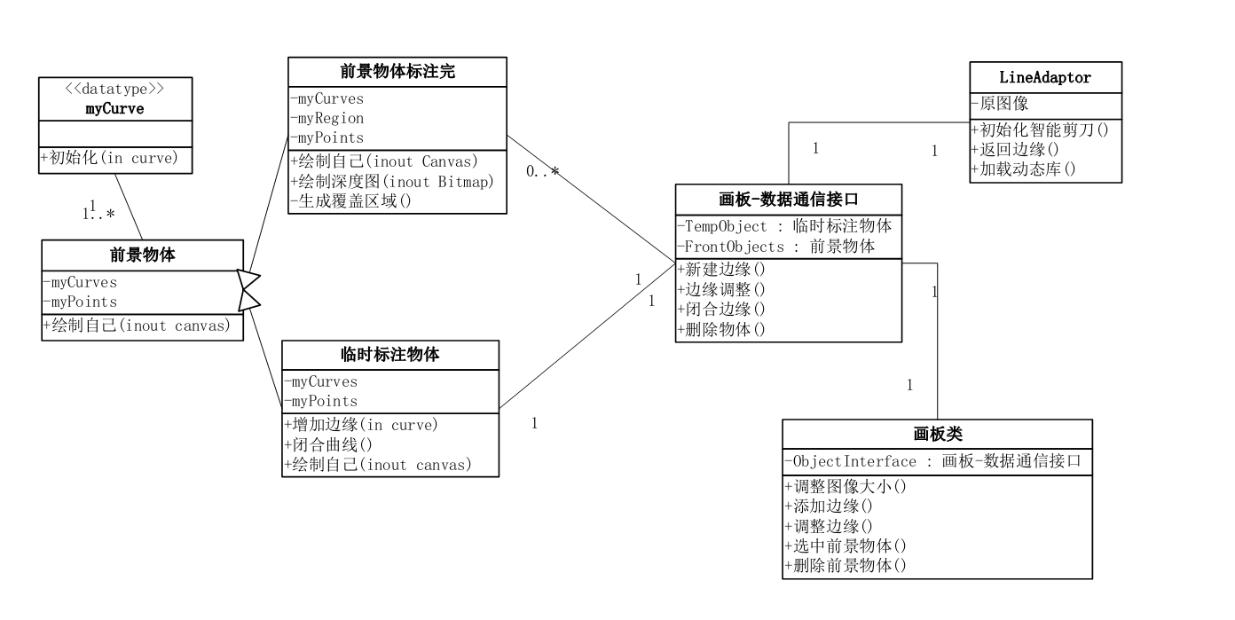
部分类图文档
标注子系统类图

Slide 16
标注工具的实现
软件实现平台
平台的选择
稳定性
兼容性&普遍性
操作系统 | Google Android平台
系统版本 | 兼容Android2.1~2.3
硬件平台 | 基于ARM体系结构的移动平台
实现语言 | JAVA&C

Slide 17
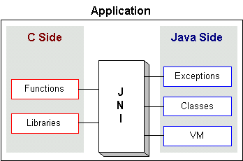
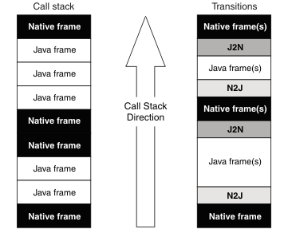
优化技术
JNI-JAVA Native Interface

Slide 18
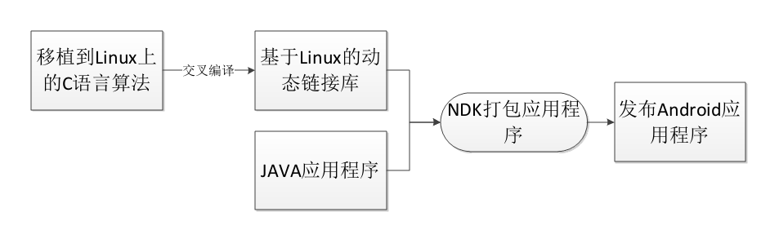
优化技术
NDK-Native Development Kit
虚拟机Dalvik支持JNI编程方式
通过交叉编译隔离硬件差异
将库文件和APK打包在一起
NDK使用流程

Slide 19
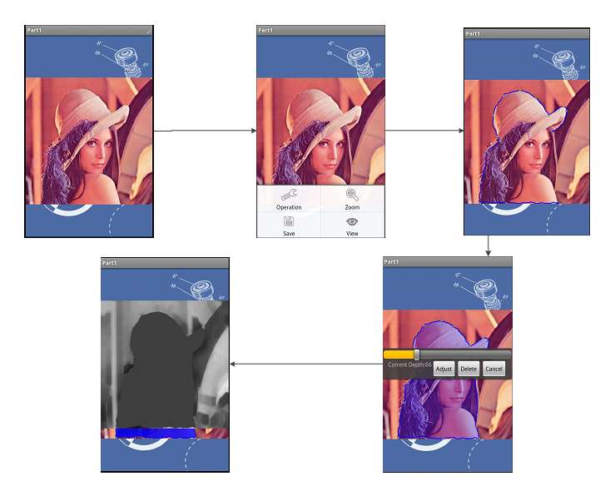
部分结果展示
操作流程
分割
调整
深度图预览

Slide 20
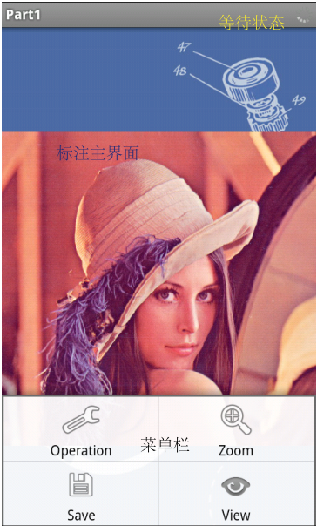
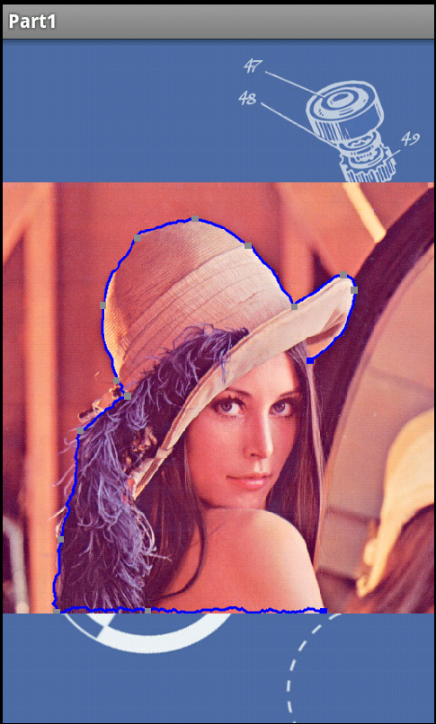
部分结果展示
标注主界面
前景标注

Slide 21
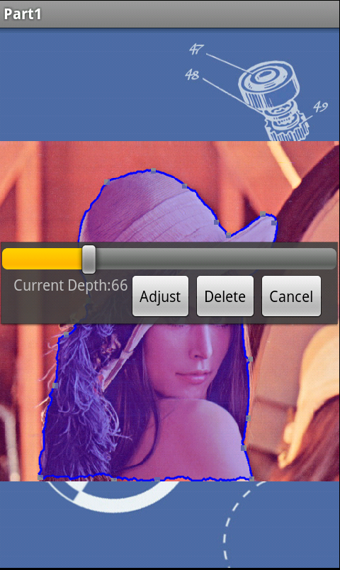
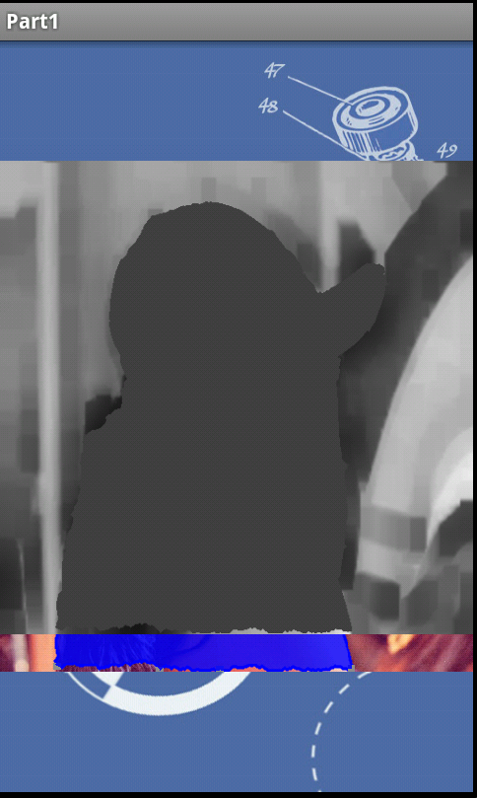
部分结果展示
前景调整
深度预览

Slide 22
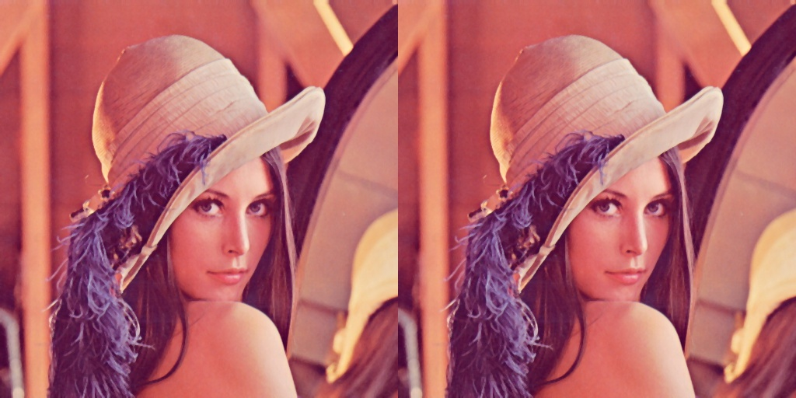
部分结果展示
生成的双目立体图片

Slide 23
Thank You

Slide 25
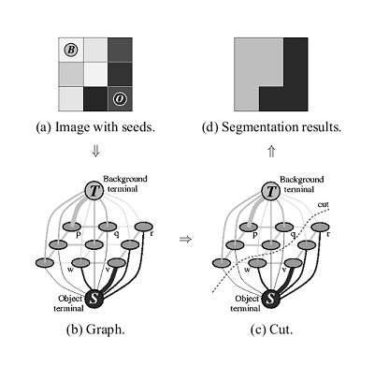
前景标注方法
Graph Cuts
优点
前景物体一次估计完成
缺点
计算量较大
计算量耗费在无关的问题上
往往还需要很多调整

